Slide 1
计算机网络总复习
袁 华 hyuan@scut.edu.cn
华南理工大学计算机科学与工程学院
广东省计算机网络重点实验室

Slide 2
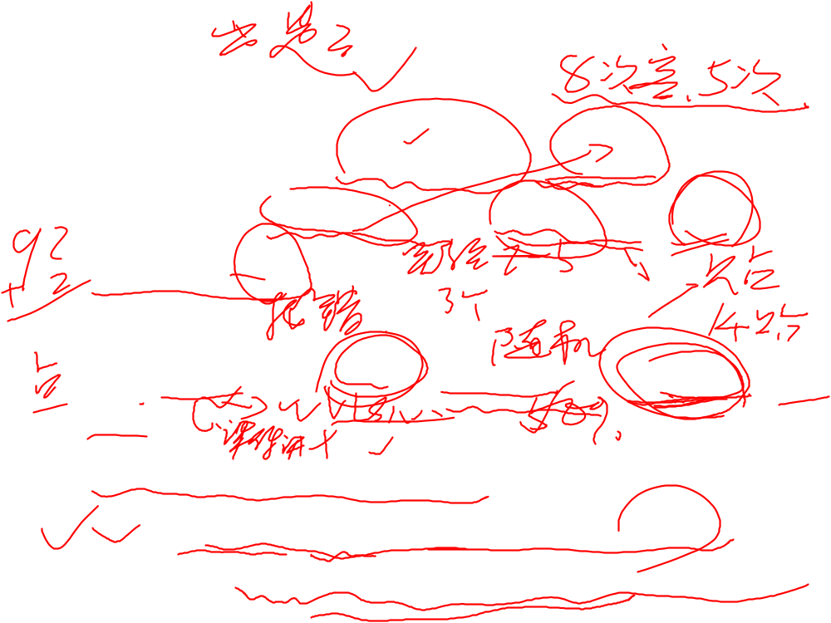
总评成绩
总评成绩构成：40%卷面+35%线测（平时、表现）+15%实验+5%课堂+5%贴 （额外加分5分上限）
考试范围
  课件ppt为纲、教材、在线测试、课堂练习和例题
  SPOC网站（线上资源）
  实验1~4（ip add、ip route、模式转换、路由表解读）
  参考网址：http://course.jw.scut.edu.cn/jsjwl/index.aspx

Slide 3
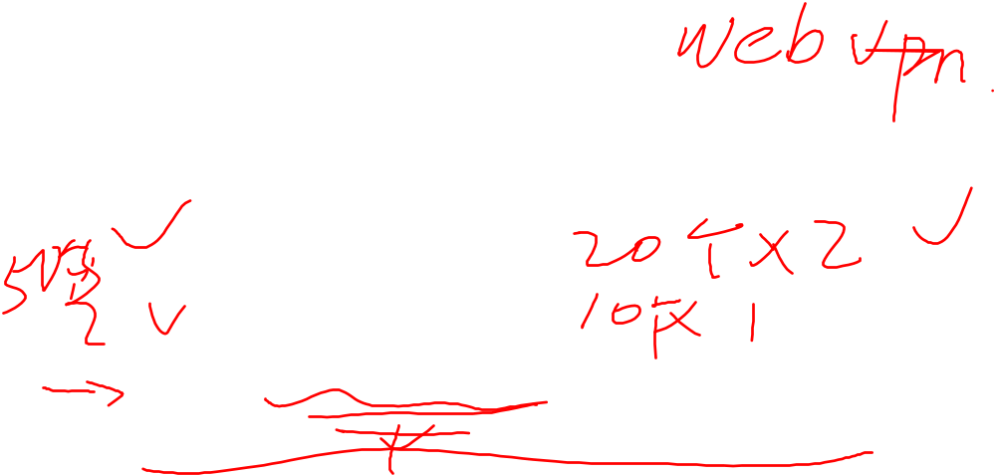
期末考试题型
期末考试题型和构成
  选择填空（40%）
  判断对错（10%）
  计算、综合分析题、简答（50%）

Slide 4
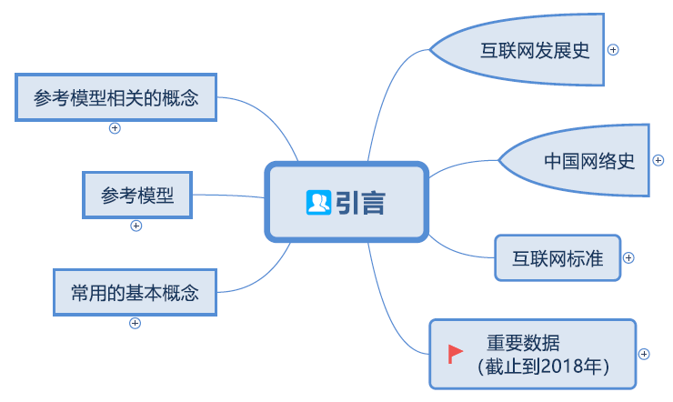
第一章
理解计算机网络的定义
了解计算机网络的硬件
了解计算机网络软件
了解计算机网络的发展历史
补：网络的基本概念
掌握两种参考模型及其比较
了解网络实例
了解计算机网络的相关标准

Slide 5
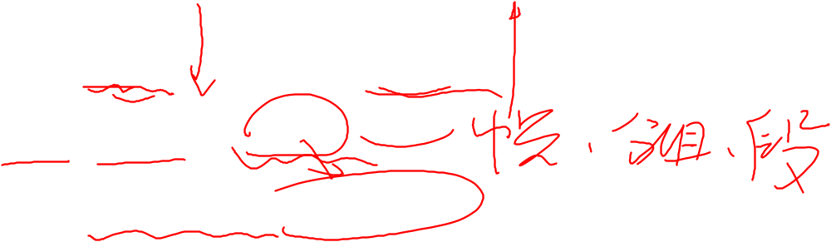
第一章（续）
掌握封装（打包）和解封装（解包）的概念
各层的名称及PDU名称
理解对等通信（虚拟通信）的内涵
了解广域网连接
理解并掌握OSI参考模型各层的特点
了解计算机网络的分类

Slide 6
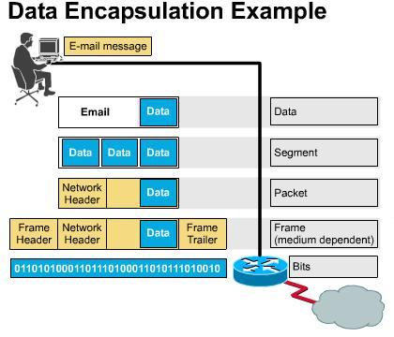

Slide 7
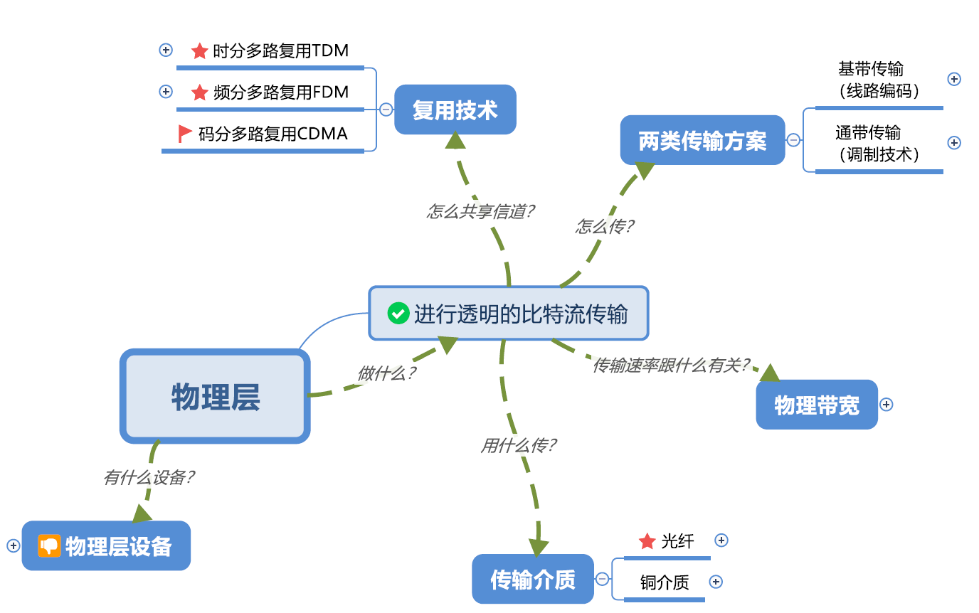
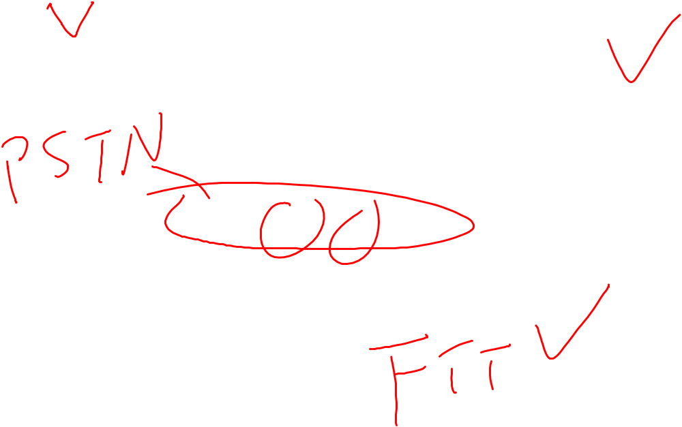
第二章的主要内容
相关的数据通信基础知识
掌握重要传输介质的特点及如何选购
  有线（UTP、光纤）
通信系统实例
  掌握PSTN公共电话网络及相关技术
  了解移动电话系统
  了解有线电视网络和ADSL
了解物理层的设备

Slide 8
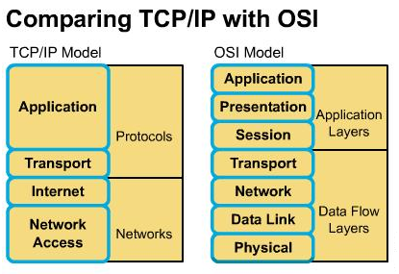
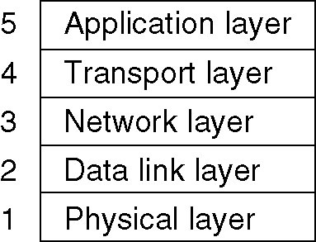
物理层的地位
本书参考模型

Slide 9

物理层的主要功能
物理层的功能
  在两个网络设备之间提供透明的比特流传输。
物理层的四个重要特性
  机械特性 (mechanical characteristics)
  电气特性 (electrical characteristics)
  功能特性 (functional characteristics)
  规程特性 (procedural characteristics)

Slide 10
第二章（一）
了解傅立叶分析
掌握乃奎斯特定理
掌握香农定理
掌握重要的传输介质的特性
了解物理层设备
掌握冲突

Slide 11
第二章（二）
了解无线传输
了解通信卫星
了解调制解调器
掌握几种调制方法
  信号星座
了解编码解码器
掌握常见的编码方法
了解电话系统

Slide 12
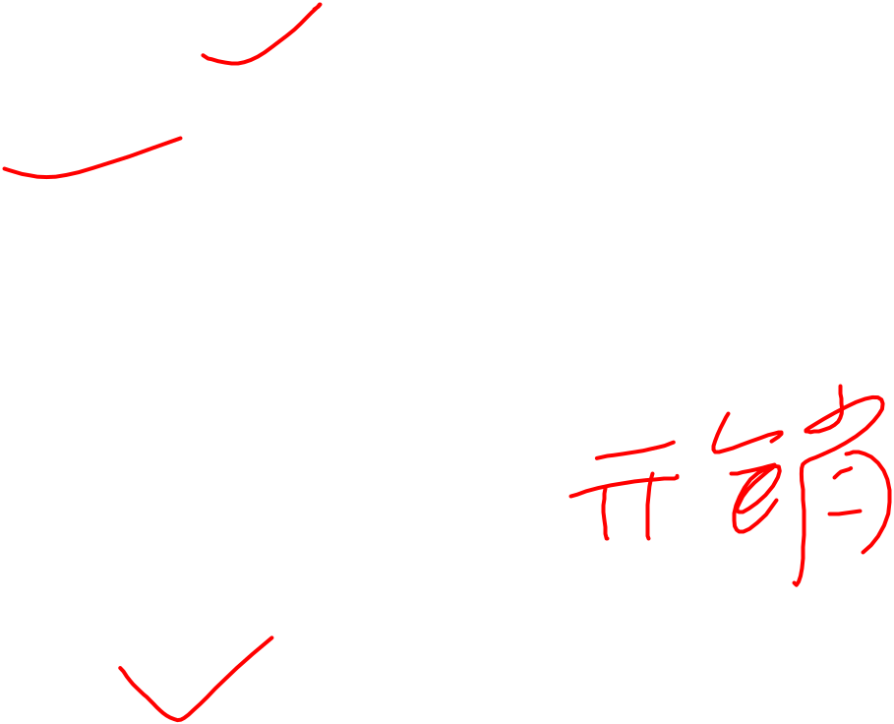
第二章（三）
掌握干线复用技术
  FDM (WDM)
  TDM
理解T1和E1
了解SONET/SDH
理解SONET帧构成及标准速率计算（视频中没有，课堂讲）

Slide 13

第二章（四）
掌握电路交换、分组交换、报文交换及其比较
了解移动通信系统
掌握CDMA原理
了解有线电视上网
掌握PSTN的构成及主要技术

Slide 14
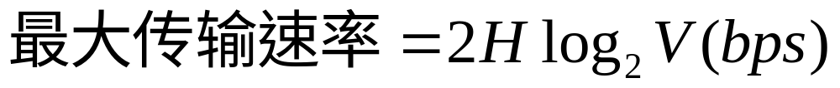
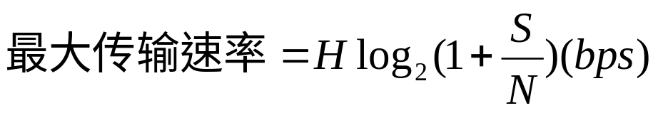
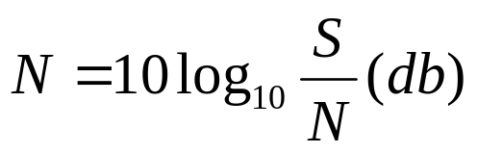
信道的最大数据传输速率
乃奎斯特定理：无噪声信道
香农定理：有噪声信道
注意：噪声用分贝表示

Slide 15
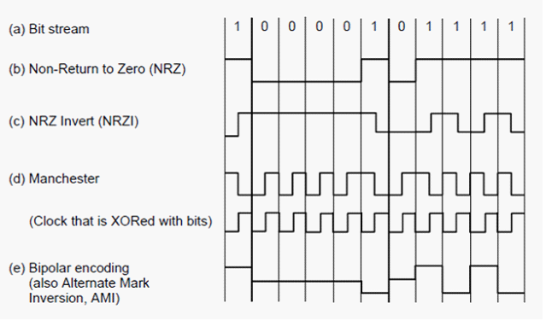

线路编码

Slide 16
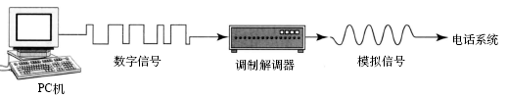
数字信号的模拟传输
调制解调器
  振幅调制AM ASK
  频率调制FM FSK
  相位调制PM PSK
  正交振幅调制QAM (图2-19)

Slide 17
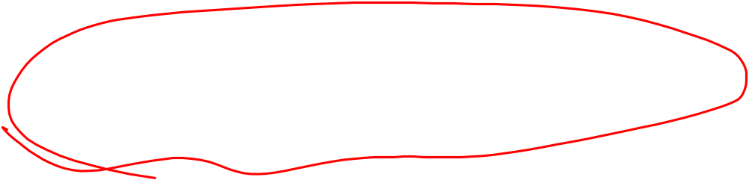

波特率和波特率
波特率：每秒钟信号变化的次数
比特率与波特率的关系
其中：C：比特率； B：波特率； n：调制电平数或线路的状态数，为2的整数倍。

Slide 18
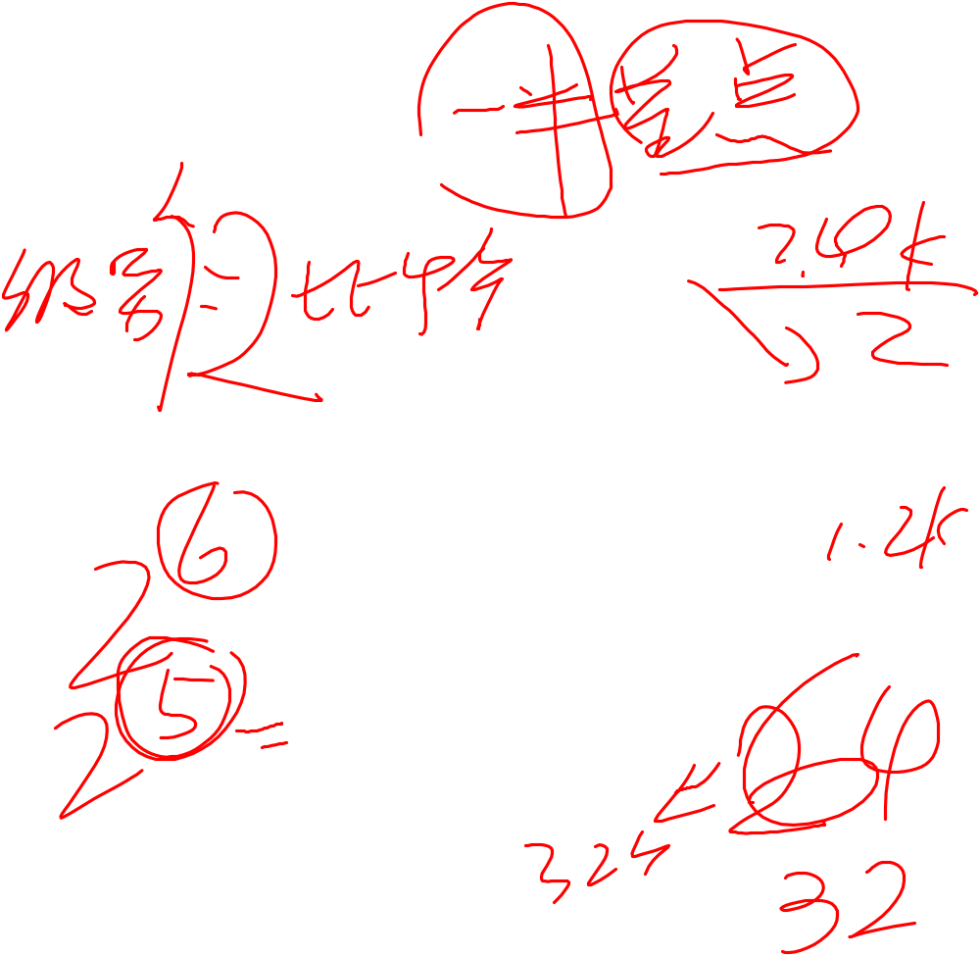
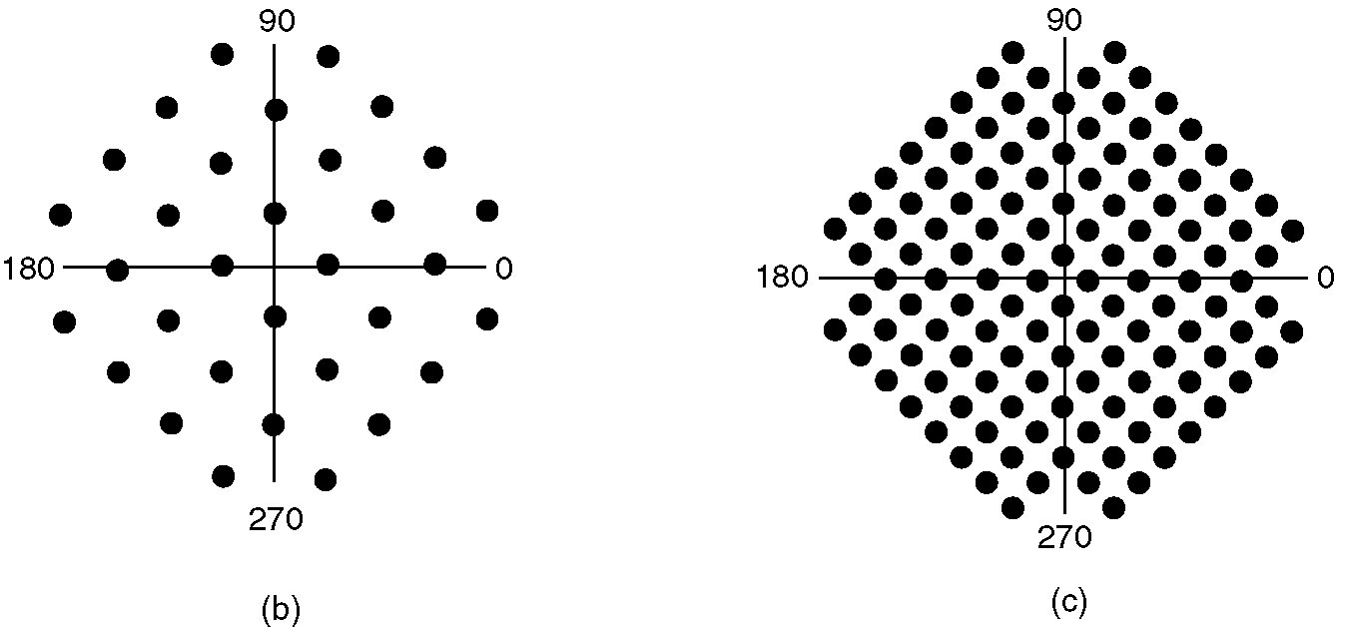
Modems
(a)
(b)
(a) V.32 for 9600 bps.
(b) V.32 bis for 14,400 bps.

Slide 19
主干的复用技术
频分多路复用FDM
  波分多路复用WDM
  密集波分多路复用DWDM
时分多路复用TDM
  同步TDM
  异步TDM

Slide 20
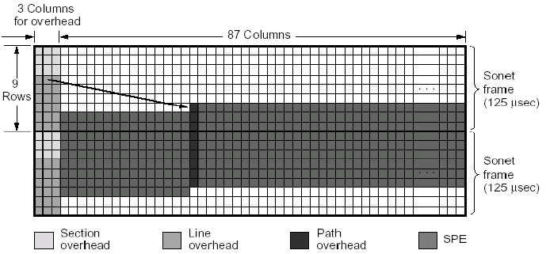

OC-1基本帧构成

Slide 21
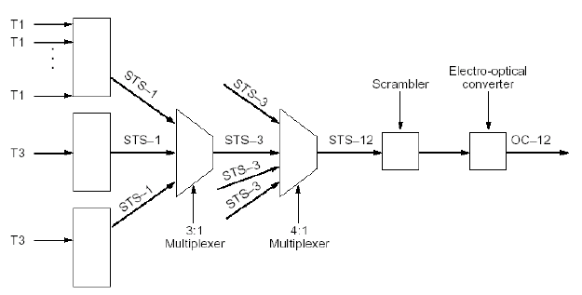

Slide 22
电路交换和分组交换的不同
带宽的分配形式不同
容错能力的不同（分组交换更强）
有无交换顺序的不同
运载“货物”的不同
收费方法的不同

Slide 23
CDMA原理
每个比特(bit)时间被分成m个短的时间片，称为时间片 (Chip)。通常每个比特有64个或128个时间片（Chip）。
每个站点被指定一个唯一的m位的代码，称为时间片序列（Chip sequence）。
发送“1”时，站点发送chip sequence的原码；
发送“0”时，站点发送chip sequence的反码。

Slide 24
CDMA原理
例如：A的时间片序列为00011011
  A发送“1”时为00011011
  A发送“0”时为11100100
为解释时容易理解，使用双极概念，用“+1”代替“1”，用“-1”代替“0”
  A发送“1”时为-1-1-1+1+1-1+1+1
  A发送“0”时为+1+1+1-1-1+1-1-1

Slide 25
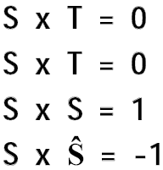
时间片序列的性质
正交特性：设某站的时间序列是S，内含S1…Si，另一个站的时间序列是T，含T1…Ti
S和T有如下这些性质：（归一化内积）

Slide 26
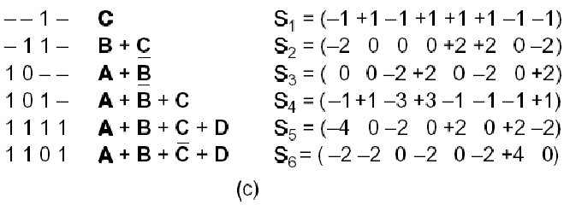
实例之复用——线形相加
其中“-”表示该站未发送。
复用信号

Slide 27
解复用原理——接收还原
运用内积规则
如收到复用后的S，欲还原C，只需求S x C即可。
例：S = Ā+ B + C
S x C =( Ā+ B + C ) x C
= Āx C + B x C + C x C
= 0 + 0 + 1 = 1

Slide 28
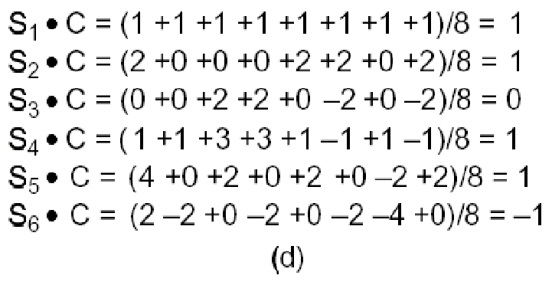
实例之解复用——接收还原
表示发送了1
表示没有发送
表示发送了0

Slide 29
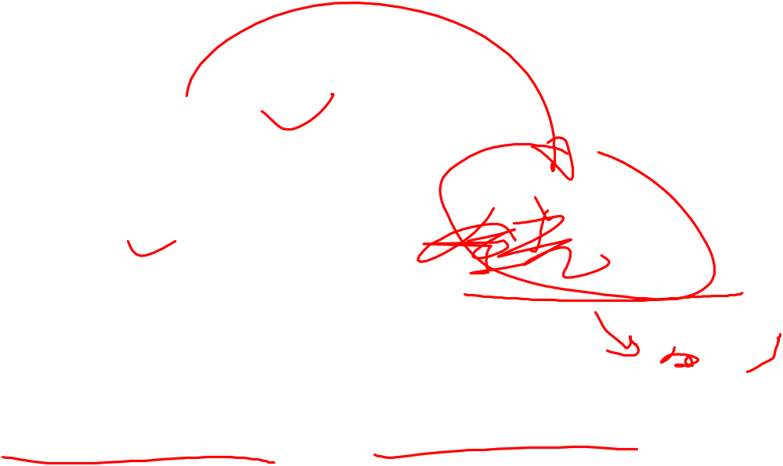
物理层设备
中继器：repeater
集线器：hub
作用：再生信号，即去噪、放大
逐渐消失：增大了冲突域，降低了性能

Slide 30
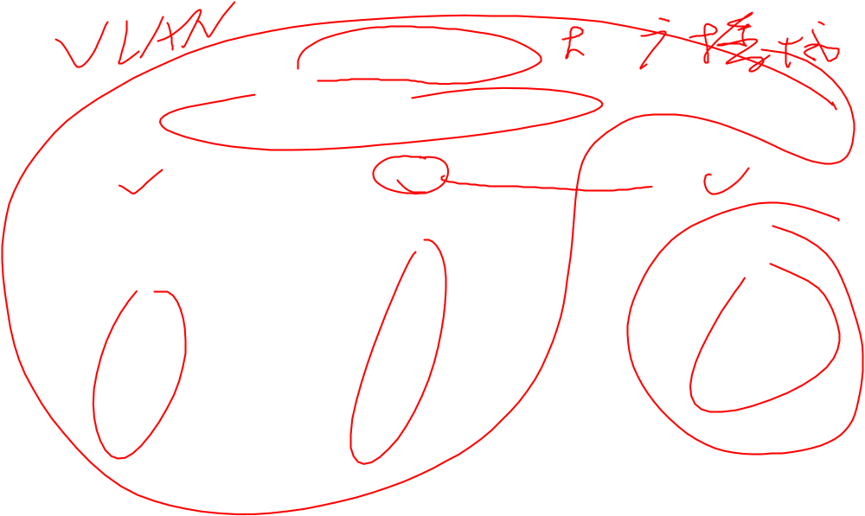
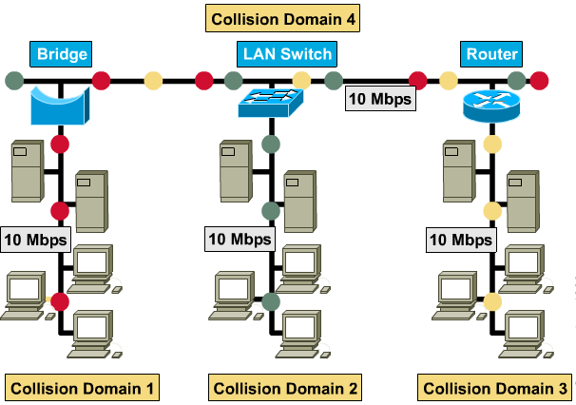

Slide 31

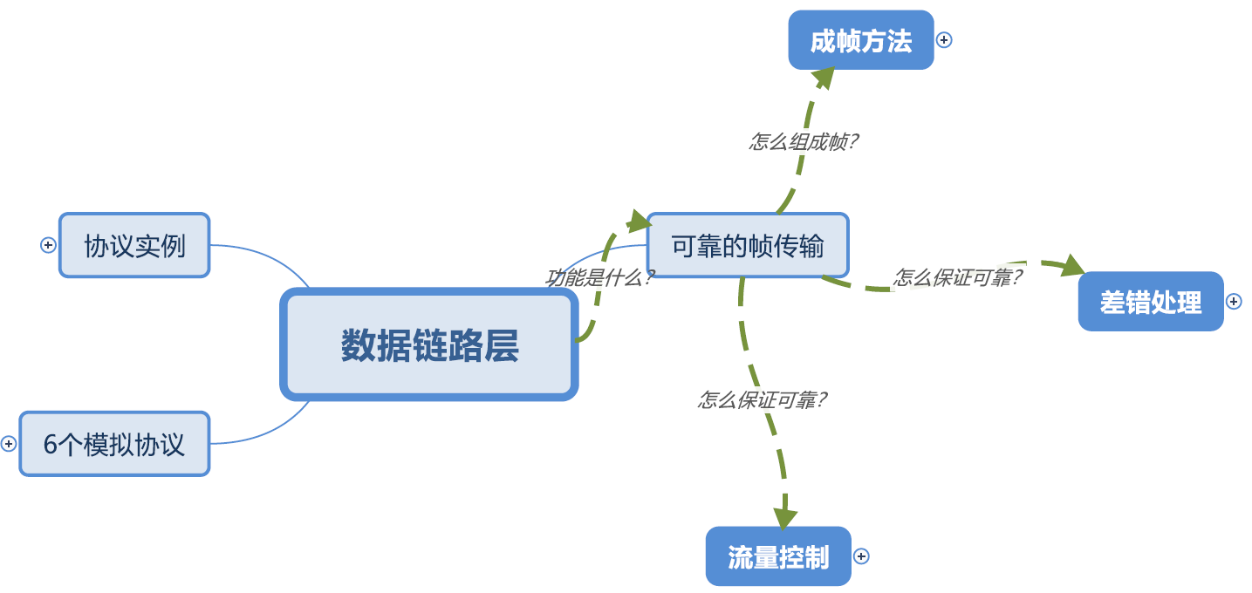
第三章思维导图

Slide 32
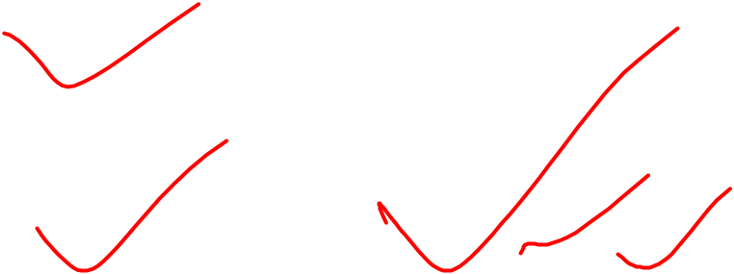
第三章
理解数据链路层功能
掌握成帧的方法
掌握重要的检错和纠错方法
  海明码
  循环冗余码CRC（、互联网校验和）

Slide 33

第三章（续）
掌握6种基本的DLL协议
掌握PAR/ARQ
掌握捎带确认
掌握滑动窗口协议
  发送/接收窗口的定义
  窗口滑动的条件
  窗口尺寸怎么确定

Slide 34

第三章（续）
学习Internet上的数据链路协议
了解HDLC及帧格式
掌握PPP组成
掌握ppp使用过程
了解pap和chap的特点

Slide 35
数据链路层的功能P154
为网络层提供服务，良好的服务接口P155
保证数据传输的有效、可靠：
  处理传输错误：差错检测和控制P160~161
  流量控制P161

Slide 36
成帧
帧的一般格式
成帧的方法
  字符计数法
  字节填充的标志字节法
  比特填充的标志比特法
  物理层编码违例法

Slide 37
海明距离（ Hamming Distance ）
海明距离
  两个码字(codeword)的海明距离 :
  两个码字之间不同位的数目。
  如：10001001 和10110001 的海明距离为3。
  异或
  全部码字的海明距离
  全部码字中任意两个码字之间海明距离的最小值。

Slide 38
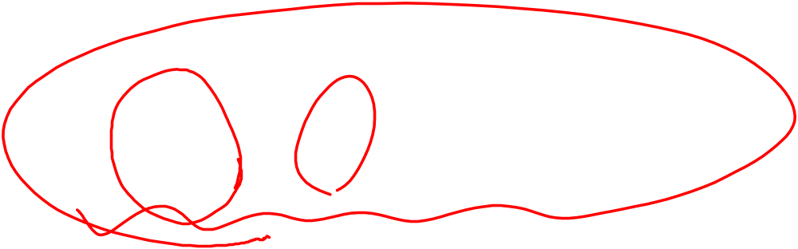
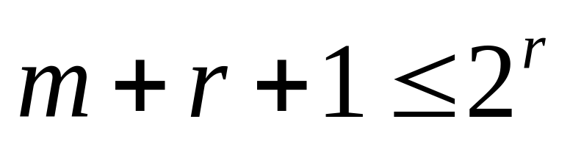
纠正单比特错的冗余位下界
冗余位（校验位）：r
数据位：m
纠正单个错误需要的校验位的下届满足:

Slide 39
海明码
每一个码字从左到右编号，最左边为第1位
校验位和数据位
  凡编号为2的乘幂的位是校验位，如1、2、4、8、16、……。
  其余是数据位，如3、5、6、7、9、……。
每一个校验位设定根据：包括自己在内的一些位的集合的奇偶值(奇数或偶数)。

Slide 40
如何决定每个数据位的校验位
将某一位数据位的编号展开成2的乘幂的和，那末每一项所对应的位即为该数据位的校验位。
  如： 11 = 1 + 2 + 8
29 = 1 + 4 + 8 + 16
  校验位1的检验集合为所有奇数位。
  校验位2的检验集合：2、3、6、7、10、11、…
  校验位4的检验集合：4、5、6、7、……
  校验位8的检验集合：8、9、10、11、……

Slide 41
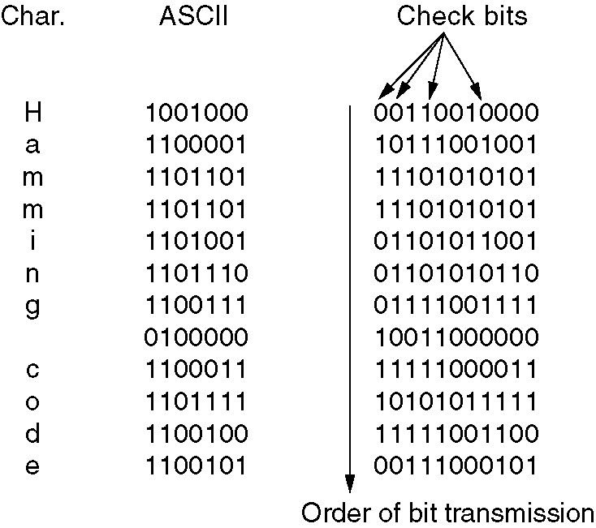

海明码实例（1/3
如何确定校验位？
7位
数据位

Slide 42
校验位的计算(m=7,r=4)
 | B1 | B2 | B3 | B4 | B5 | B6 | B7 | B8 | B9 | B10 | B11
 | P1 | P2 | D1 | P3 | D2 | D3 | D4 | P4 | D5 | D6 | D7
1=2⁰ | √ |  | √ |  | √ |  | √ |  | √ |  | √
2=2¹ |  | √ | √ |  |  | √ | √ |  |  | √ | √
4=2² |  |  |  | √ | √ | √ | √
8=2³ |  |  |  |  |  |  |  | √ | √ | √ | √

Slide 43
海明码实例之校验位计算（2/3）
 | B1 | B2 | B3 | B4 | B5 | B6 | B7 | B8 | B9 | B10 | B11
 | P1 | P2 | D1 | P3 | D2 | D3 | D4 | P4 | D5 | D6 | D7
信息码 | - | - | 1 | - | 0 | 0 | 1 | - | 0 | 0 | 0
检验位 | 0 | 0 | - | 1 | - | - | - | 0 | - | - | -
海明码 | 0 | 0 | 1 | 1 | 0 | 0 | 1 | 0 | 0 | 0 | 0
使用偶校验，一个校验集合里的1的个数是偶数

Slide 44
海明码实例之检验位计算（3/3）
 | B1 | B2 | B3 | B4 | B5 | B6 | B7 | B8 | B9 | B10 | B11
 | P1 | P2 | D1 | P3 | D2 | D3 | D4 | P4 | D5 | D6 | D7
信息码 | - | - | 1 | - | 1 | 0 | 0 | - | 0 | 0 | 1
检验位 | 1 | 0 | - | 1 | - | - | - | 1 | - | - | -
海明码 | 1 | 0 | 1 | 1 | 1 | 0 | 0 | 1 | 0 | 0 | 1

Slide 45

课堂练习（1/2）
原码字为：10101111，采用偶校验海明纠1位错编码，请问编码后的码字是什么？
解答：m=8，根据 得：
  r=4， ??1?010?1111
  编码后码字是： 101001001111

Slide 46
课堂练习（2/2）
采用上面这道题一样的编码，假设接收方收到一个码字：1 0 0 1 1 0 0 0 1 1 0 0 (m=8,r=4），请问这个码字对还是错？如果错，正确的码字应该是什么？
解答：计数器累加：
  1+2=3，所以，第3位出错，正确码字应该为：
  1 0 1 1 1 0 0 0 1 1 0 0

Slide 47
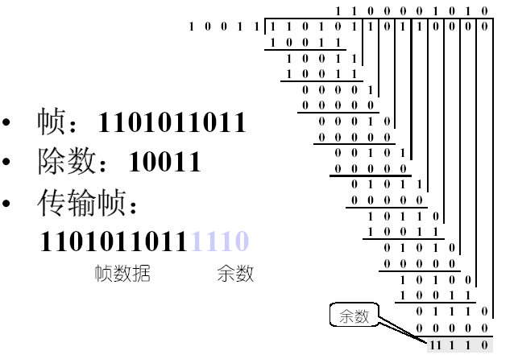
CRC码计算举例

Slide 48

三个生成多项式国际标准
CRC-12：x¹² + x¹¹ + x³ + x² + x¹ + 1
用于字符长度为6位
CRC-16 ：x¹⁶ + x¹⁵+ x²+ 1
用于字符长度为8位
CRC-CCITT ：x¹⁶ + x¹²+ x⁵+ 1
用于字符长度为8
CRC32：

Slide 49
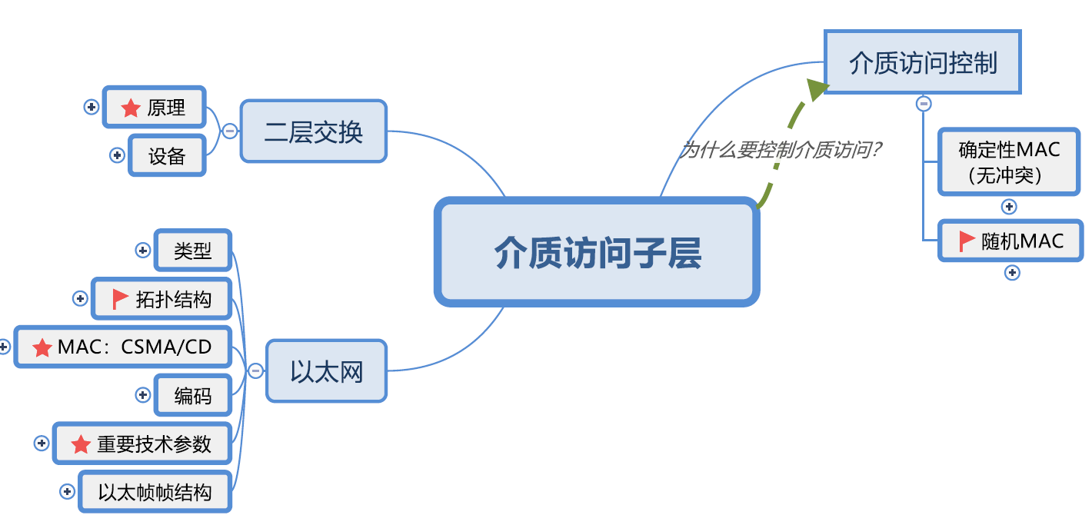
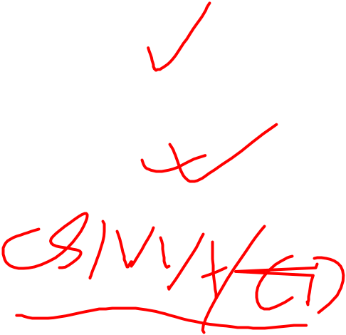
第四章思维导图

Slide 50
第四章
理解随机访问协议
掌握纯ALOHA协议和分隙ALOHA协议
掌握各种CSMA的特点
  CSMA/CD （1持续）
了解无冲突的协议
二层实例：以太网
二层交换基本原理
  L2层设备：网桥、交换机

Slide 51
纯ALOHA和分隙ALOHA的比较
纯ALOHA中，一旦产生新帧，就立即发送，全然不顾是否有用户正在发送，所以发生冲突的可能伴随着发送的整个过程。
分隙ALOHA中，规定发送行为必须在时隙的开始，一旦在发送开始时没有冲突，则该帧将成功发送
数学分析效率

Slide 52
CSMA/CD
CSMA with Collision Detection
“先听后发、边发边听”

Slide 53
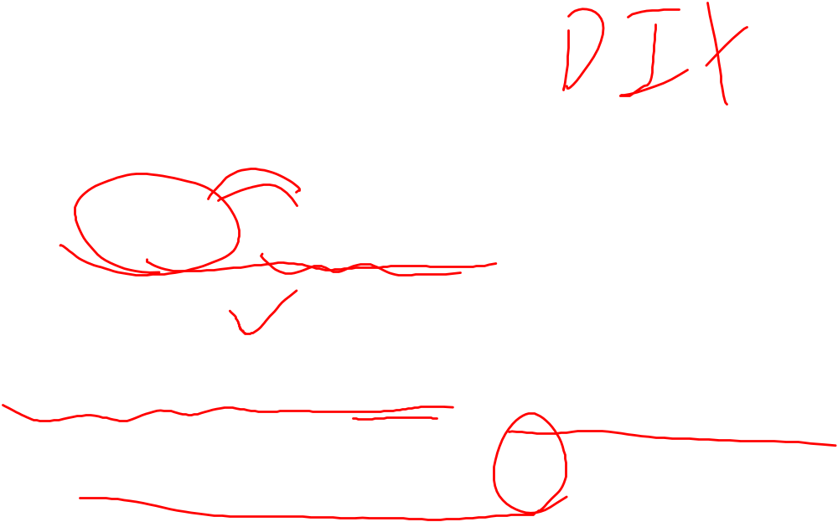
第四章（续）
了解IEEE802系列标准
掌握以太网/IEEE802.3工作原理
  拓扑结构
  介质访问方式及原理（二进制指数回退）
理解以太网/IEEE802.3帧格式
了解各种以太网的技术特点

Slide 54
IEEE以太网命名规则
10Base2（IEEE 802.3a）
  –10：传输带宽
  –Base：基带传输
  –2（或5）：同轴电缆传输的长度
10Base-TX（IEEE 802.3X）
  –T：铜制非屏蔽双绞线
  –F：表示光缆

Slide 55
第四章（续）
了解数据链路层交换特点
了解二层设备及桥接、交换技术
掌握网桥的工作原理
掌握交换机的工作原理
理解交换机的三种交换方法及特点
了解微分段

Slide 56
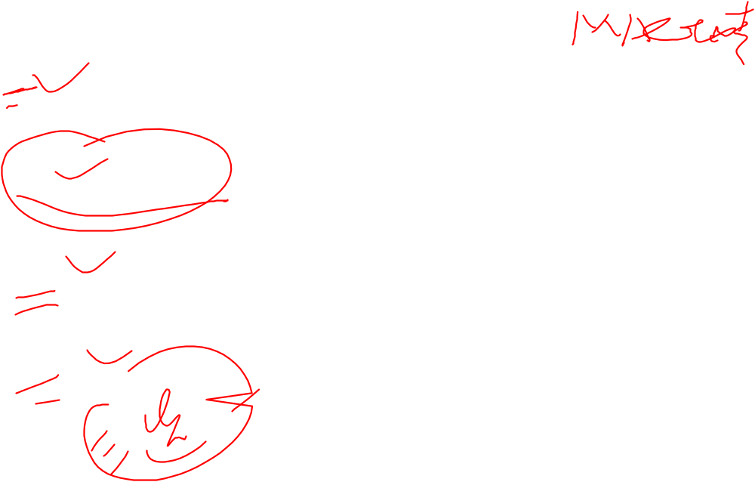
二层交换的工作原理
flooding --当目的地址未知或为广播地址时，桥发送帧到除源端口之外的每个端口
learning --通过读取每个帧的源地址和对应源端口来学习连在网段上的每个设备的地址
forwarding --对于已学到的目的地址，桥将直接发送帧到对应的目的设备所在端口
filtering --如果目的地址和源地址在同一端口，桥将丢掉帧

Slide 57
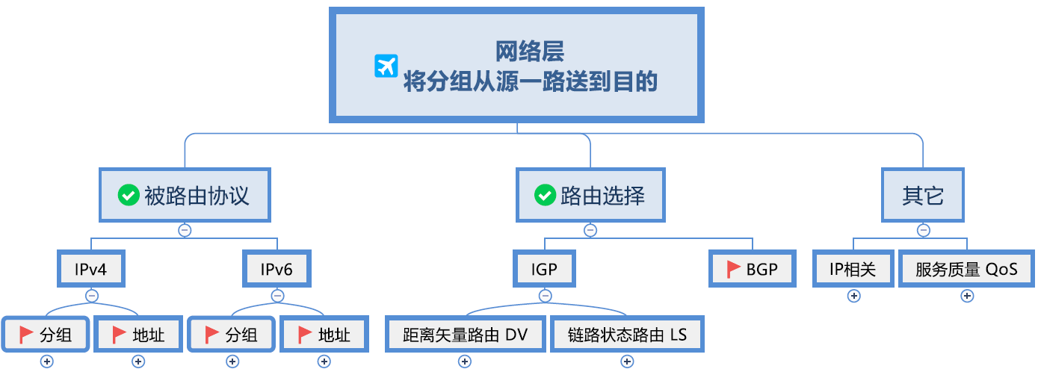
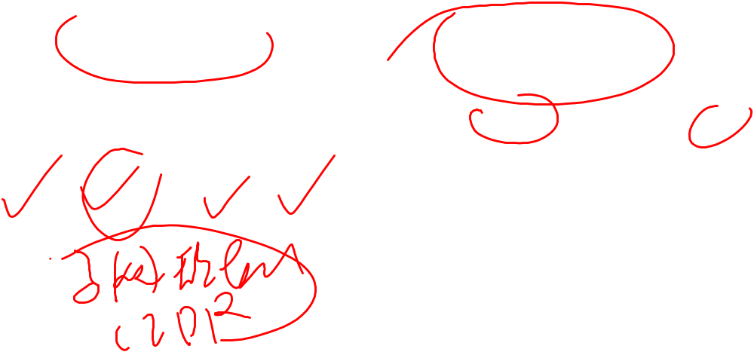
第五章 思维导图

Slide 58
第五章
理解路由器的功能
学习理解IP协议
理解IPv4分组格式
掌握IPv4地址及其分类
掌握IPv4的保留地址空间
掌握子网及子网划分（包括VLSM）

Slide 59
第五章（续）
了解网络层的主要功能
理解路由算法原理
理解Dijkstra算法
掌握距离矢量路由算法：Rip
掌握链路状态路由算法：OSPF
了解多级路由、广播路由、移动路由、adhoc路由、p2p路由等

Slide 60
IP数据报格式
0 4 8 16 31
协议版本
报头长度
服务
类型
数据报总长度
20字节
报头
数据报标识号
标志
分片偏移
生存时间
用户协议
报头检验和
源站点IP地址
目的站点IP地址
数据报选项
填充
40
数据

Slide 61
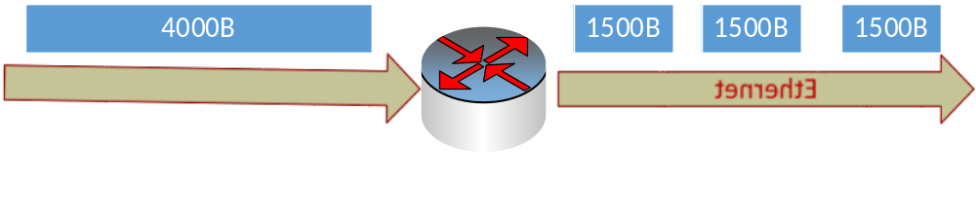
分片例子
有一个数据报/分组长4000字节，分组头部的标记位DF=0。现在该分组要穿越一个MTU=1500字节的网络，必须分片。假如IP分组头部长20字节。问：需要几个分片？每个分片的偏移量是多少？

Slide 62
解答
因为分组头部长20字节，所以，每个分片承载的数据最长为：1480字节
每个分片最多能够承载的数据是：[1480/8]_{下取整}*8=185*8=1480
共需要的分片数为：[（4000-20） / 1480 ]^{上取整}=3
第一个分片：0~184,1480B （F1：M=1，0）
第二个分片：185~369,1480B（F2：M=1，185）
第三个分片：370~500,1040B（F3：？）

Slide 63
IP地址的点分十进制表示
二进制表示难于记忆
表示方法：
  将32位IP地址分为4个8位组
  每个8位组之间用圆点 “.” 分隔
  每个8位组转化为对应的十进制数

Slide 64

特 殊 的 IP 地 址
32位全为0，0.0.0.0 Cisco路由器指定的默认路由
32位全为1，255.255.255.255 Flood Broadcast
主机部分全为0，如172.16.0.0 网络地址
主机部分全为1，如172.16.255.255 Direct Broadcast
127.0.0.0 Lookback Network
127.0.0.1 Lookback test

Slide 65
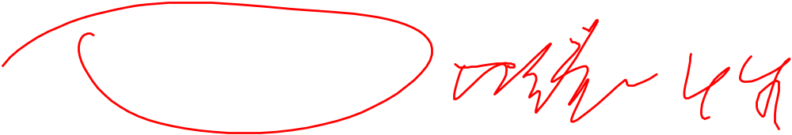
保留的地址空间
D类和E类
广播地址
网络地址
回环地址
私人地址空间

Slide 66

子网规划
子网规划：为了更有效地通信，需要将一个较大的网络进行划分，如何划分就是子网规划要完成的任务。
借位规则：
  从主机域的高位开始借位；
  主机域至少保留 2 位。

Slide 67

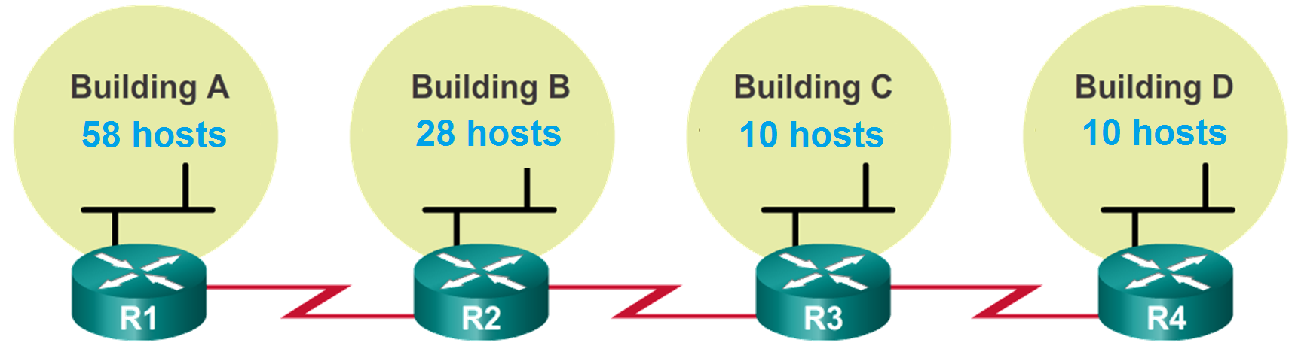
可变长子网掩码的优势
一个需要掌握的例子
192.168.15.0/24
Notes:
8.1.4.5 VLSM Chart

Slide 68


192.168.15.0/24
.XX000000
192.168.15.0/26
192.168.15.64/26
192.168.15.128/26
192.168.15.192/26
.XXX00000
192.168.15.64/27
192.168.15.96/27
.XXXX0000
192.168.15.96/28
192.168.15.112/28
子网 A 58 台主机
子网 B 28 台主机
子网 C 10 台主机
子网 D 10 台主机

Slide 69


（续）
192.168.15.0/26
192.168.15.64/26
192.168.15.128/26
192.168.15.192/26
.XXXXXX00
192.168.15.128/30
192.168.15.132/30
192.168.15.136/30
R1-R2 2台主机
R2-R3 2台主机
R3-R4 2台主机

Slide 70
两种寻址方式的比较
适用的网络范围不同，MAC寻址只适合于小型网络；
所依赖的地址结构不同，MAC是平面地址，IP是结构化、层次化地址，其本身携带了位置信息；
所处的OSI模型层数不同；
地址数目的限制，IP地址有一定的额度，而MAC地址无限制；
两种地址的格式不一样。

Slide 71
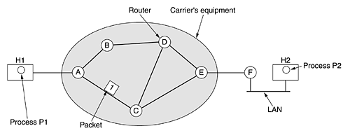
网络层的主要功能
最主要的功能是将分组从源机经选定的路由送到目的机。

Slide 72

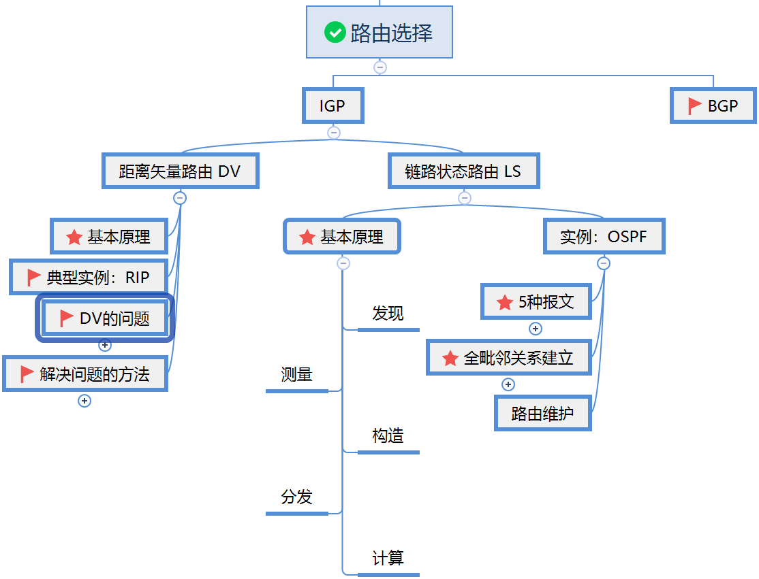
路由总览

Slide 73
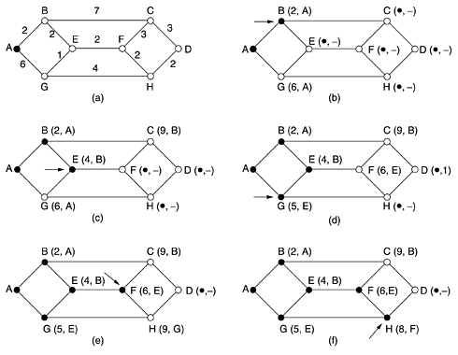
原理

Slide 74
DV的工作原理 P286
每个路由器（节点）维护两个向量， D_{i} 和 S_{i} ，分别表示从该路由器到所有其它路由器的距离及相应的下一跳（next hop）
在邻居路由器之间交换路由信息（矢量）
每个路由器（节点）根据收到的矢量信息，更新自己的路由表

Slide 75
链路状态路由（Link State） P288
在1979年前，ARPANET采用DV路由（RIP）协议，此后，采用了链路状态路由选择协议
目前，链路状态路由算法得到了广泛的应用
链路状态路由的主要思想包括如下5个部分：
  发现它的邻居节点们，了解它们的网络地址
  设置到它的每个邻居的成本度量
  构造一个分组，包含它所了解到的所有信息
  发送这个分组给所有其他的路由器
  计算到每个路由器的最短路径

Slide 76
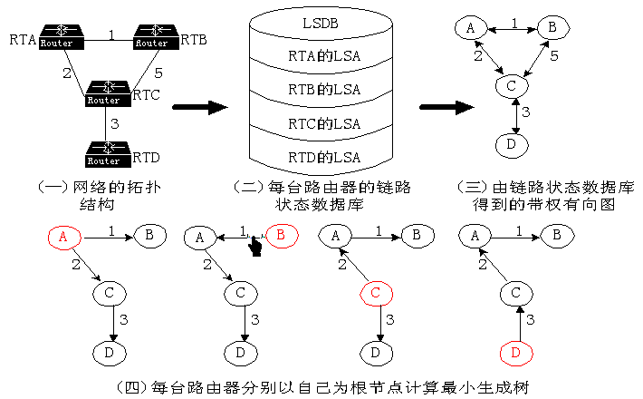
OSPF的运行步骤
建立路由器毗邻关系
选举DR和BDR
发现路由
选择最佳路由
维护路由信息

Slide 77
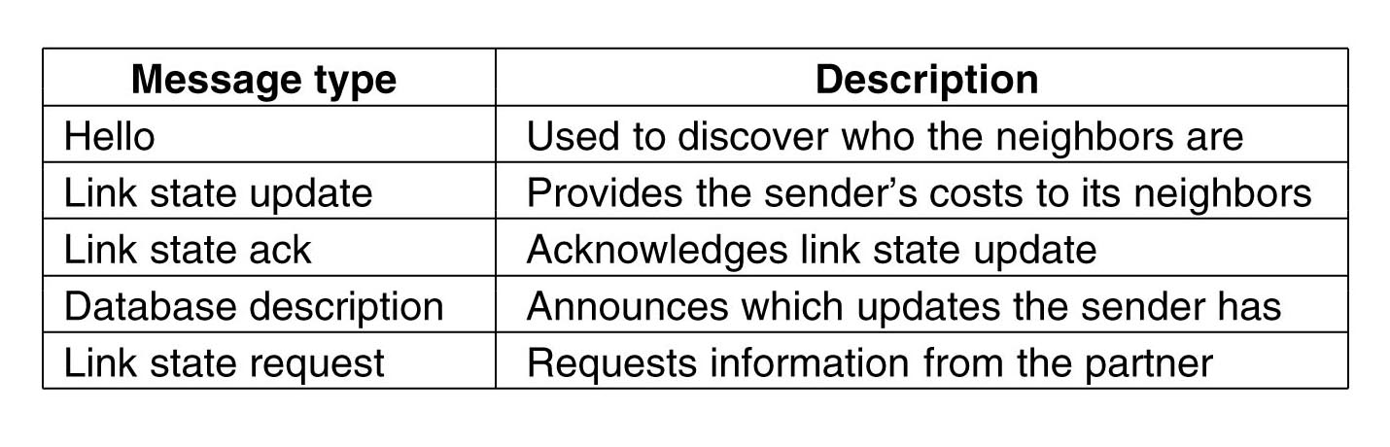
5种OSPF消息

Slide 78
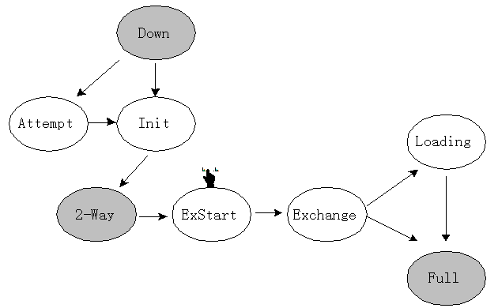
状态迁移图

Slide 79
第五章（续）
理解拥塞控制
理解漏桶算法
理解令牌桶算法
理解网络互联要解决的问题

Slide 80
令牌桶突发时间长度的计算（1/2）
C：为令牌桶的容量，ρ：为令牌到达速率，M：为最大的输出速率，则最大的突发时间S为：
  C + ρS = MS 即S = C/(M -ρ)
例：令牌桶的容量C = 250K byte，令牌到达速率ρ= 2M byte/s，最大的输出速率M = 25M byte/s时，如令牌桶已满，则突发时间：
  S = 250K/(25M -2M) (ms)
= 250/23 (ms) 约为11 ms

Slide 81
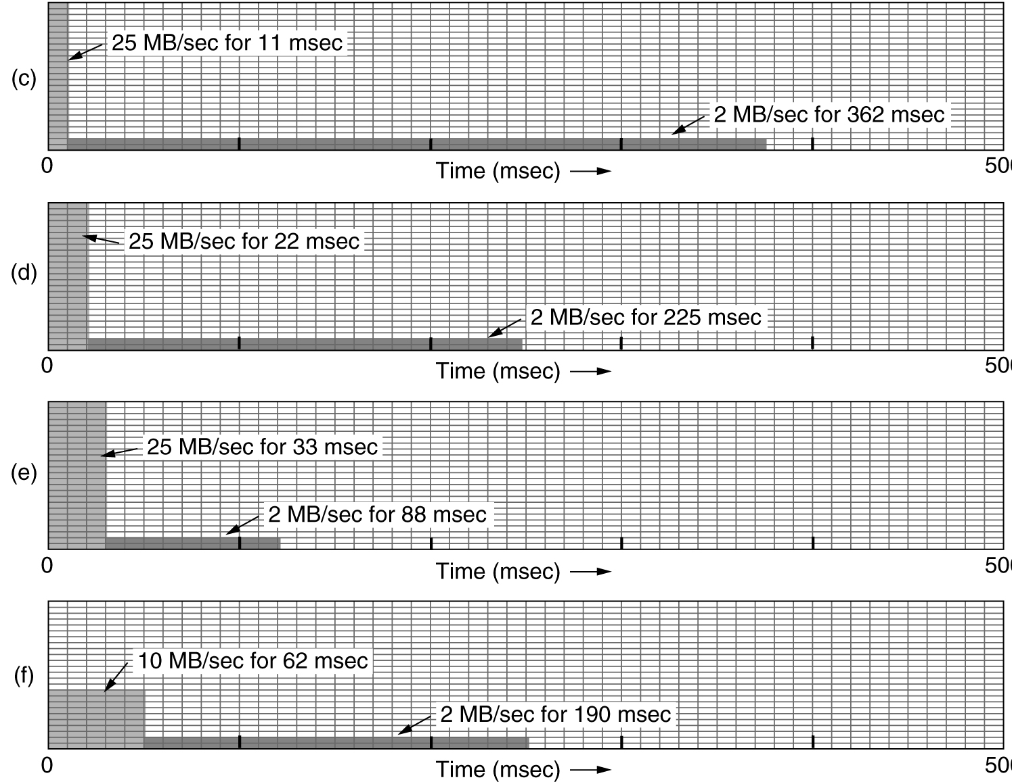

Slide 82
令牌桶突发时间长度的计算（2/2）
剩余的数据按令牌产生速率输出
(1MB –25MB/s×0.011s) ÷2MB/s = 362ms
为求得更平滑的流量，可在令牌漏桶之后再接一个一般的漏桶，令牌桶的输出速率即为漏桶的输入速率。

Slide 83
网络互联
网络互联（internet）的背景
网络互联的类型
  LAN-LAN、LAN-WAN、 WAN-WAN 、 LAN-WAN-LAN
网络的互连必须解决不同网络的差异

Slide 84
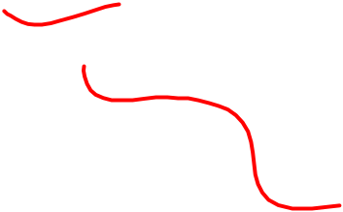
路由器的基本功能
收到数据报后路由器的工作步骤
  打开数据报
  确定目标网络地址
  根据路由表，重新打包后转发到相应的接口
上面的步骤完成了路由器的基本功能
  路由选择
  转发（交换）
  其它功能（维护路由表、通告其他路有器等）

Slide 85
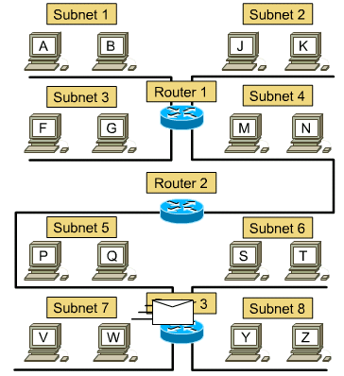
数据报在网络中的传送过程

Slide 86

路由表
包括网络地址、接口、计量值(跳数)、网络掩码、网关等信息。
路由器除了具有与自己直接相连的网络设备的IP地址和MAC地址，还具有其它路由器的IP地址和MAC地址。
会因为制造厂商及规格而有所差异。

Slide 87

第五章（续）
掌握CIDR基本思想
掌握NAT/PAT基本原理
理解ICMP及其应用
  Ping
  traceroute
掌握地址解析协议的功能和原理
  ARP
  RARP
了解IP地址的分配方式

Slide 88


缺省网关
当源设备需要的目的地址与自己不在同一个网络时，如果源不知道目的MAC地址，它必须使用路由器的服务使它的数据达到目的，当路由器在这种方式下使用时，称为缺省网关。
缺省网关是与源设备所处的网段相连的路由器接口上的IP地址

Slide 89
IPv4存在的危机
地址枯竭
路由表膨胀
。。。。。。

Slide 90
解决方法
CIDR
VLSM
DHCP
NAT/PAT
IPv6

Slide 91
第五章（续）
IPv6的好处
IPv6协议
  IPv6地址（MAC-----生成链路本地地址）
  IPv6分组
IPv6现状
IPv6日程

Slide 92


IPv6分组格式
IPv6 的报头在起始64比特之后是128比特的源地址和目的地址，全长为40字节。

Slide 93

第六章 思维导图

Slide 94
第六章
UDP (数据段segment)
TCP (数据段segment)
提高可靠传输的措施 (传输策略)
  肯定确认重传
  窗口技术 (滑窗技术)
  nagle 算法 和 clark方案
  拥塞控制 (慢启动)
  定时器的作用
比较

Slide 95
传输层的主要功能
在该层还需对字节流进行数据分段（块）和重组
保证数据可靠传输和进行流量控制
建立端到端的操作；
从一端主机向另一端主机发送数据段
传输层使整个报文到达了该计算机上正确的进程

Slide 96



Slide 97

端口
端口：用来跟踪同一时间内通过网络的不同会话。
端口的指定范围：（16位，0~65535）
  <1023 : 用于公共应用（保留，全局分配，用于标准服务器），IANA分配；
  1024~49151 :用户端口，注册端口；
  >49152 : 动态端口，私人端口

Slide 98

UDP 数据段头 P418
UDP 数据段包括8字节（ 8-Byte）的头部和数据两个部分
其中的长度域表示的长度包括头部和数据总共的长度
校验和（checksum）是可选的，如果不计算校验和，则该域置为 0
UDP比IP好的地方在于它可以使用源端口和目的端口

Slide 99

TCP 数据段（TPDU）格式 P429

Slide 100
连接建立和释放
典型的连接建立
连接释放
  对称释放
  非对称释放

Slide 101
三次握手建立TCP连接
主机A
主机B
CONNECT Segment1
SYN(SEQ=x)
LISTEN
ACCEPT
Segment2
SYN(SEQ=y, ACK=x+1)
Segment3
SYN(SEQ=x+1, ACK=y+1)

Slide 102

慢启动算法
优化：快速重传、快速恢复

Slide 103
TCP用到的4个计时器
重传计时器
  Retransmission Timer
持续计时器
  Persistance Timer
保活计时器
  Keepalive Timer
时间等待计时器
  Time-waited Timer

Slide 104
TCP可靠传输的保证
采用肯定确认重传
采用了面向连接的数据传输服务
做了收发双方的优化
采用了窗口技术
  接收窗口
  拥塞窗口 （慢启动，AIMD加增乘减）
  发送窗口=min{接收窗口，拥塞窗口}
快速重传、快速恢复

Slide 105
为什么使用TCP
可靠传输方式
可让应用程序简单化，程序员可以不必进行错误检查、修正等工作

Slide 106
为什么使用UDP
为了降低对计算机资源的需求，如DNS
应用程序本身已提供数据完整性的检查机制，勿须依赖传输层的协议来保证
应用程序传输的并非关键性的数据，如路由器周期性的路由信息交换
一对多方式，必须使用UDP（TCP限于一对一的传送），如视频传播

Slide 107
比较TCP和UDP
相同点：
  传输层协议
  采用TSAP定位应用进程
  。。。。。。
不同点
  可靠性
  使用的场合
  。。。。。。

Slide 108

第七章 思维导图

Slide 109
第七章
了解应用层的地位和功能
了解各种应用的特点
  DNS
  三大传统应用
    电子邮件email
    文件传输FTP
    远程登录telnet
  其他应用：WWW、多媒体应用

Slide 110


给同学们的一点建议
广泛阅读、思考、实践
学习的过程是辛苦的
学习是一种快乐，尤其是学习自己喜欢的东西的时候
做一个认识自己、诚实的人！

Slide 111


No Pain, NO Gain!

Slide 112

感谢
感谢同学们!
感谢网络上的课件!
感谢网络上的各种相关文献资料!

